Slide 1
Использование игрового набора «Дары Фрёбеля» в дошкольном образовании
Подготовили:
Проценко И.В.
Фальшевник О.Ю.

Slide 2
«Игра-это не ребячество, а высший уровень развития ребенка».
Первым, кто рассмотрел игру как ведущим видом деятельности в развитии детей дошкольного возраста, был известный немецкий педагог XIX века Фридрих Вильгельм Август Фрёбель.
Этот немецкий педагог 19 века не только придумал сам термин «детский сад», но и привлек внимание общественности к необходимости заниматься с детьми дошкольного возраста. Фребель изобрел систему раннего развития, основанную на «шести дарах», которые впоследствии получили его имя. Ядром системы была игра, которую Фребель называл языком ребенка, дающим представление о том, что «лежит у него на душе, чем занята голова, чего хотят руки и ноги».

Slide 3
Игровой набор «Дары Фрёбеля» может быть использован для:
• социально-коммуникативного
развития;
• познавательного развития;
• речевого развития;
• художественно-эстетического
развития;
физического развития

Slide 4
Дар 1-текстильные мячики на веревочке. Знакомство с цветами, первичное понимание формы, развитие пространственного мышления, развитие мелкой моторики.
.

Slide 5
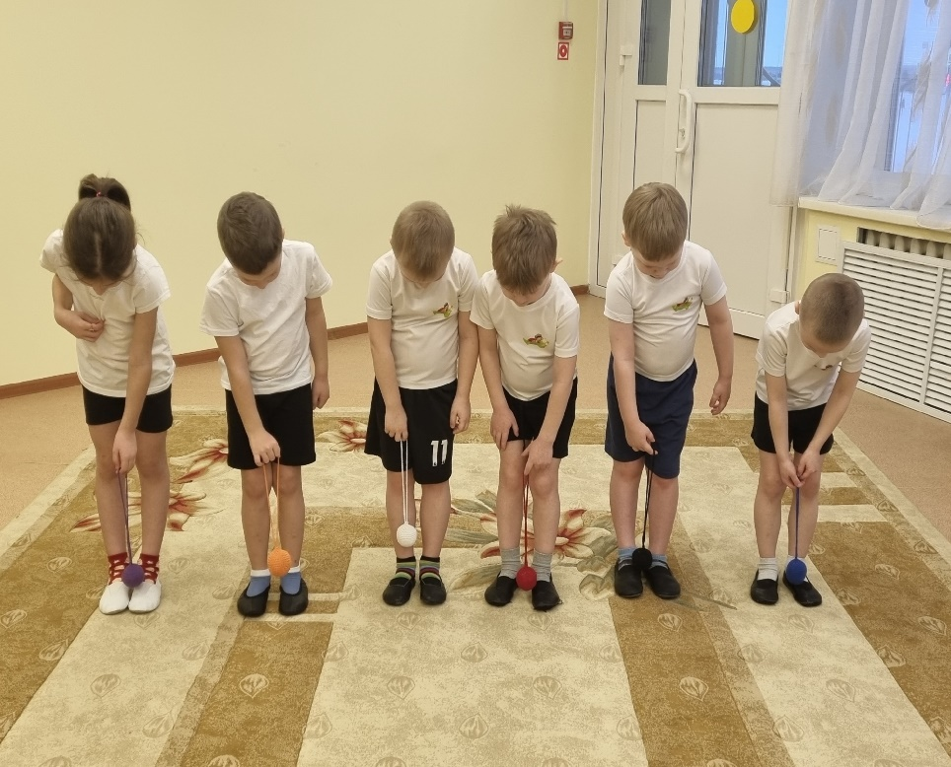
«Самый ловкий», «Кто быстрей»

Slide 6
Дар 11-цветные тела Дар 12-цветная мозайка.

Slide 7
«Собери бусы» Цель: развитие сенсорных навыков, развитие математических представлений, расширение кругозора, развитие внимания, памяти, умения работать в паре.

Slide 8
Дар 8 –Палочки Демонстрирует линию и вводит понятие длины

Slide 9
«Костерок» Формирование основ безопасности поведения в быту, развитие творческой активности, первичных представлений о свойствах и отношениях окружающего мира

Slide 10
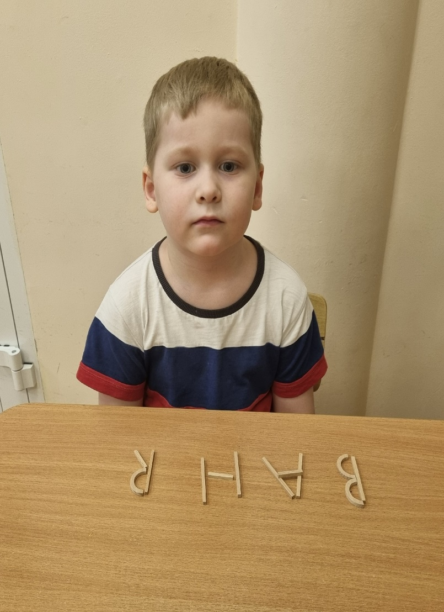
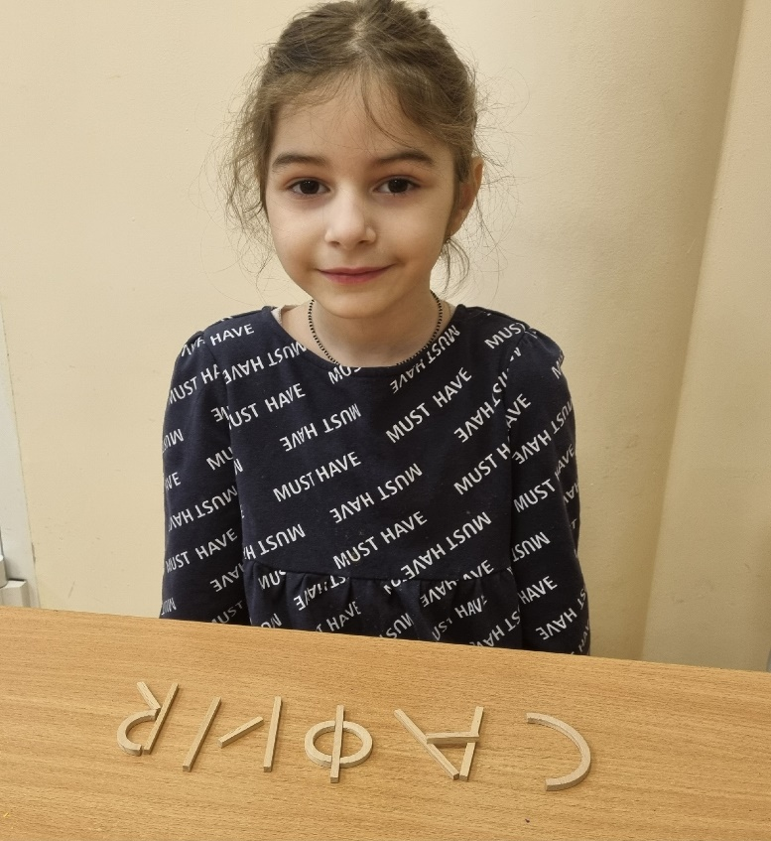
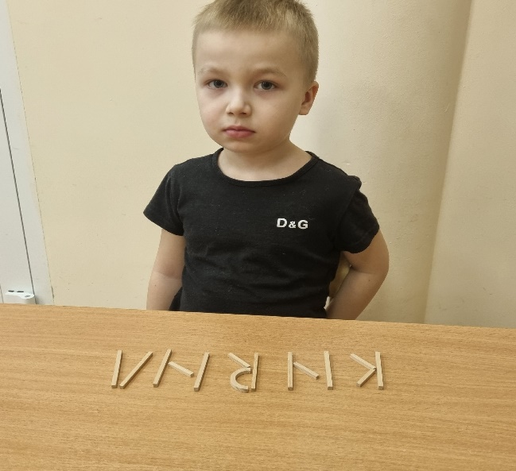
«Составь свое имя» Повторение написания букв, слов.

Slide 11
«Сделай так же»- развитие физических качеств.

Slide 12
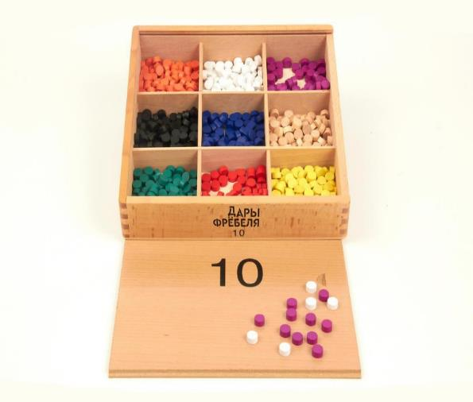
Дар 7 –Цветные фигуры -демонстрирует абстракцию , подготавливает к рисованию. Дар 9-Кольца и полукольца -представляет идею кривой Дар 10 –Фишки- демонстрирует, что линия состоит из точек

Slide 13
« Укрась одежду, торт- развивать мелкую моторику, закреплять умение различать геометрические фигуры (круг, треугольник, прямоугольник, квадрат и др.) и называть их, развивать логическое мышление, воображение

Slide 14
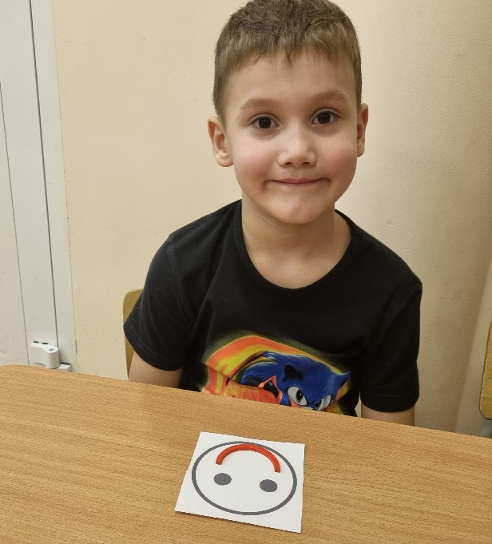
«Настроение»- развитие социального и эмоционального интеллекта, эмоциональной отзывчивости , формирование первичных представлений о себе

Slide 15
«Угадай песню –развитие эмоциональной отзывчивости на музыкальные произведения, приобщение детей к разнообразным видам музыкальной деятельности

Slide 16
«Состав числа»- запоминать состав числа, развитие математических представлений

Slide 17
СПАСИБО ЗА ВНИМАНИЕ!

